Slide 1
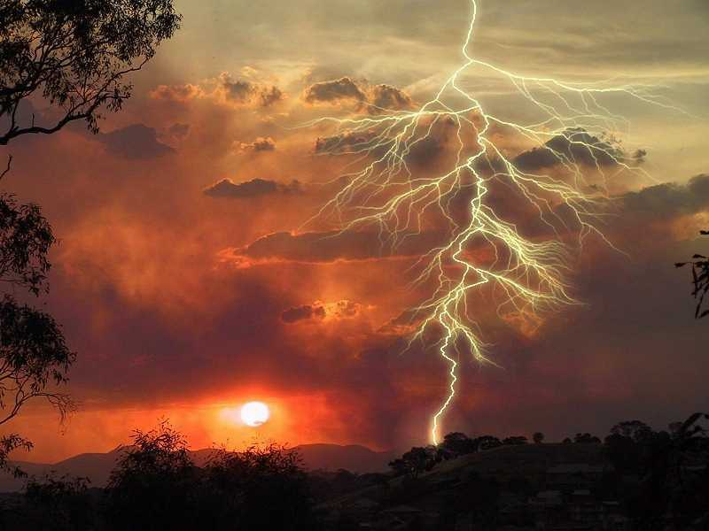
University Physics
Xi’an Jiaotong University
Chenwei Jiang
05 / 04 / 2023

Slide 2
要点回顾
Gauss定理
静电场环路定理
静电场是有源、无旋场！
电场力作功只与始末位置有关，与路径无关，所以静电力是保守力，静电场是保守力场。
电势能
电势
电势能的差
电势差
电场力做正功
电势能减少
电场力做负功
电势能增加

Slide 3
计算电势的两种方法
1. 根据电势定义，已知场强，计算电势
—— 从场点
到电势零点
选取任意方便的路径进行积分
2. 已知电荷分布，利用电势叠加原理，计算电势
在点电荷系产生的电场中，某点的电势是各个点电荷单独存
在时，在该点产生的电势的代数和。这称为电势叠加原理。
• 点电荷的电势
• 点电荷系
• 电荷连续分布

Slide 4
2. 已知电荷分布，利用电势叠加原理，计算电势
• 点电荷系
• 电荷连续分布
例5：
一均匀带电圆盘，求轴线上任一点 P 的电势。
解：
一带电圆环在轴线上所产生的电势
一圆环带在轴线上产生的电势
—— 利用电势叠加原理

Slide 5
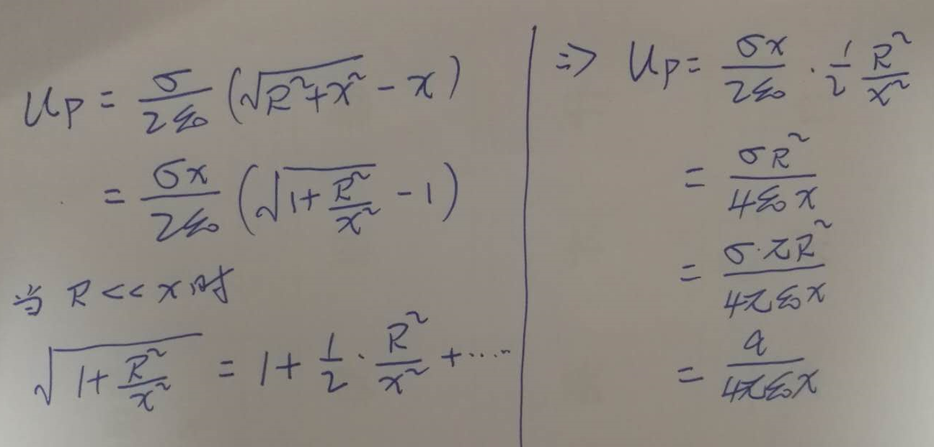
• 讨论：
当
当
点电荷电势
例6：
两球面同心放置，半径分别为
所带电量为
，求其电势分布？
解：
两球面形成三个区域。
球面1：
球面2：

Slide 6
电势叠加原理
两同心带电球面电场的电势
验证：采用高斯定理，先求E，再用电势定义计算
思考题：一带电系统（无限长带电直线与点电荷），如图，
求：两者距离中点P 的电势？
答案：
？
问题实质 —— 电势零点的选取要统一

Slide 7
求电偶极子在均匀电场中所具有的电势能。
例7：
解：
电偶极子在电场中具有的电势能
O
(u₋-u₊ )为 -q 和 +q 所在处的电势差，由定义有
进一步可表示为

Slide 8
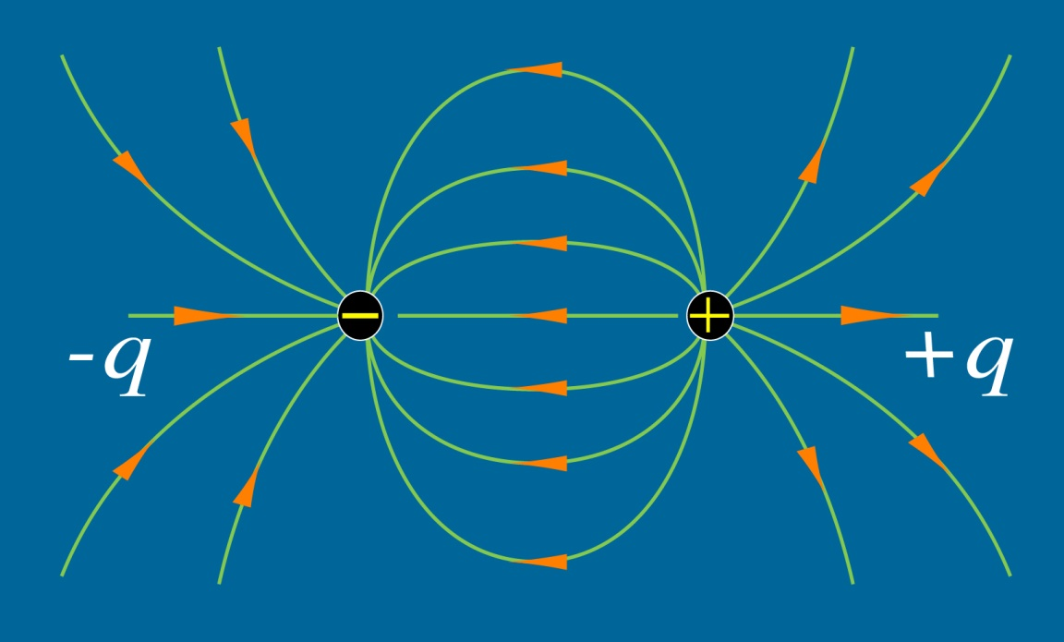
§ 8-6 等势面 电势与电场强度的微分关系
电场分布
电场线
电势分布
等势面（线）
一、等势面( Equipotential surface )
电场中电势相等的点连成的面称为等势面。
等势面
等势面
电场线
电场线
点电荷
电偶极子

Slide 9

等势面的性质:
(1)
电荷在等势面上移动，电场力不作功，且
证明:
设等势面上a 点的电场强度与等势面切线的夹角为θ ,
把q₀ 在等势面上切线方向移动dl，电场力作功为
a
b
(2) 规定相邻两等势面间的电势差都相同
等势面密
大
则:
等势面疏
小

Slide 10
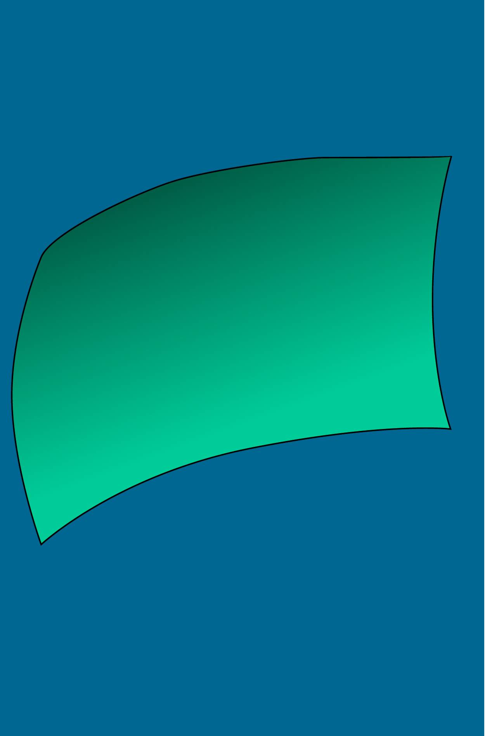
(3) 电场强度的方向总是指向电势减小的方向（对正电荷，电场力作正功，电势能减小，电势也减小）
二、电势与电场强度的微分关系
取两个相邻的等势面，把点电荷q从P移到Q，电场力作功为：
Q/
Q
u+du
结论：
P
任意一场点P 处电场强度的大小等于沿过该点等势面法线方向上电势的变化率，
u
负号表示电场强度的方向指向电势减小的方向。

Slide 11
另一种理解：
电场强度在l 方向的投影等于电势沿该方向变化率的负值
电势沿等势面法线方向的
变化率最大
在直角坐标系中：
某点的电场强度等于该点电势梯度的负值，这就是电势与电场强度的微分关系。

Slide 12
再换一种理解：
参照第七次课PPT（P17），势能与保守力的关系
又：

Slide 13
• 微分关系给出了由电势求电场强度的方法。
• 叠加原理法
• 具体问题具体分析
求
• 高斯定理法
• 注意适用条件
• 电势梯度法
例1：
计算均匀带电圆盘轴线上任一点的场强
解：
已知：
注意：
先求出电势函数，然后再求偏导，求电场强度。

Slide 14
总结：
电势是描述电场本身特性的物理量，它是一个标量。
电势是从功的角度描述电场。
电场强度也是描述电场本身特性的物理量，它是一个矢量。
电场强度是从力的角度描述电场。
电势、电场强度的积分关系:
电势、电场强度的微分关系:

Slide 15
关于电场强度和电势的计算方法：
1. 求电场强度的三种方法：
（1）由定义和叠加原理，
（2）由高斯定理，
（3）由电势与电场强度的微分关系，
2. 求电势的两种方法：
（1）根据定义，由场强与电势的积分关系，
（2）由电势叠加原理，

Slide 16
§8-7 静电场中的导体 电容
一、导体的静电平衡条件
静电感应现象
在电场的作用下导体中出现的电荷重新分布的现象
静电平衡
当导体内部和表面无电荷的定向运动时，导体将处于静电平衡状态。
导体静电平衡的条件
(1) 无内部电荷定向运动
导体内部任意一点的电场强度都为零；
(2) 无表面电荷定向运动 导体表面上任意一点的电场强度方向垂直于该处导体表面。
⊥导体表面

Slide 17
静电平衡导体的电势
导体静电平衡时，导体上各点电势相等，即导体是等势体，表面是等势面。
a
a
b
b
二、静电平衡状态时导体上的电荷分布
导体的静电平衡
导体上的电荷重新分布
由导体的静电平衡条件和静电场的基本性质，可以计算出导体上的电荷分布(有外场而且导体带电)情况。

Slide 18
1.当带电导体处于静电平衡状态时，导体内部处处没有净电荷存在，电荷只能分布在导体表面上
证明：由高斯定理，可得
• 若有空腔,且空腔中无电荷,则
电荷只能分布在外表面
• 若有空腔,且空腔中有电荷,则
在内外表面都有电荷分布
导体带电只能在表面！
面电荷分布

Slide 19
2. 静电平衡导体表面附近的电场强度与导体表面电荷的关系
设导体表面电荷面密度为
设 P 是导体外紧靠导体表面的一点,相应的电场强度为
+
P
P
+
+
+
确定电场强度E 和电荷密度σ 的关系:
+
+
+
说明
+
ds
为导体外法线方向
思考？

Slide 20
讨论题
1.
带电导体A附近
P点
移近带电体B
问:
P点E是否改变?
改变!
是否仍成立?
成立！
电荷分布改变， E 随σ 的改变而改变

Slide 21
3. 处于静电平衡的孤立带电导体的电荷分布
孤立导体:
其它导体和带电体都离它足够远
由实验可得以下定性的结论：
其中K为曲率
观看视频
尖端放电
B
导体球
孤立带电
+
+
+
+
+
+
+
孤立导体
C
+
+
+
+
A
+
+
+
+
+
+
+
+
在表面凸出的尖锐部分(曲率是正值且较大)电荷面密度较大，在比较平坦部分(曲率较小)电荷面密度较小，在表面凹进部分带电面密度最小。

Slide 22
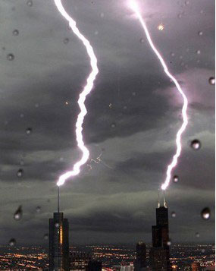
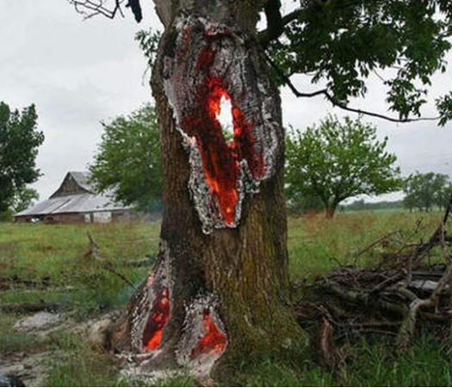
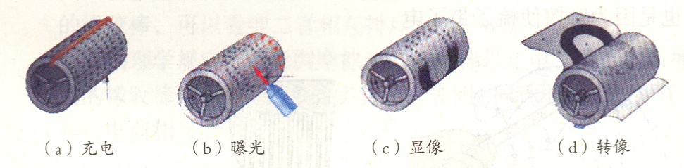
尖端放电及其应用
危害：
雷击对地面上突出物体（尖端）破坏性最大；
高压设备尖端放电漏电等。
应用实例：
避雷针
高压输电中，把电极做成光滑球状
场离子显微镜（FIM）、场致发射显微镜 (FEM) 乃至扫描隧道显微镜 (STM) 等可以观察原子的显微设备的原理都与尖端放电效应有关；
静电复印机的也是利用加高电压的针尖产生电晕使硒鼓和复印纸产生静电感应，从而使复印纸获得与原稿一样的图象。

Slide 23
两金属球半径分别为R₁、R_{2，}带电量q₁、q₂，设两球相距很远，当用导线将彼此连接时，电荷将如何分布？
例1：
导线连接前，两球表面电势分别为
解：
R₁
R₂
用导线连接后，两球表面电势相等，设两球带电量分别为
(1)
(2)
导体表面的电荷面密度与曲率半径成反比
联立（1）（2）可求出电荷重新分布情况
思考：
如果两球相距较近，结果怎样？

Slide 24
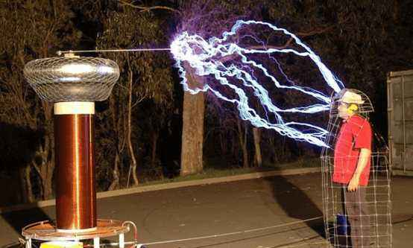
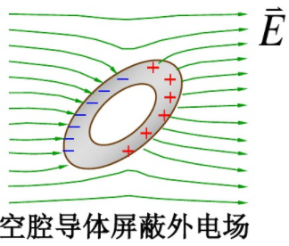
4. 静电屏蔽(腔内、腔外的场互不影响)
导体
腔外
外表面
腔内
内表面

Slide 25
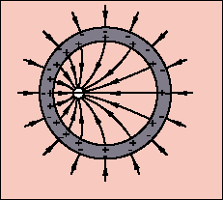
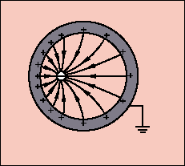
静电屏蔽分类:
(1) 空腔导体不论接地与否，其内部电场不受空腔外电荷的影响。空腔内的电场是由空腔内电荷及内壁上电荷共同决定。
(2) 接地的空腔导体外部的电场不受空腔内电荷的影响，
而只由空腔导体外部的电荷决定。

Slide 26
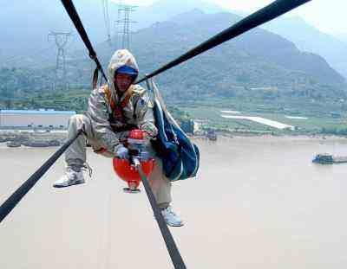
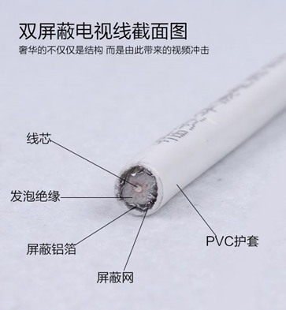
静电屏蔽的应用
高压带电作业（500KV带电作业用的屏蔽服）；
有线电视的信号线，外面就有一层金属丝，就为了静电屏蔽，使信号不受干扰；

Slide 27
例2：
已知两个均匀带电的无限大导体平板，
A 板单位面积带电
，B 板单位面积带电
求：静电平衡下，两导体板表面上的电荷面密度？
解：对导体中的
点，电场叠加有
对导体中的
点，电场叠加有
两式相加或相减，得：
已知

Slide 28
例3：
已知两个均匀带电的无限大导体平板，
A 板单位面积带电
，B 板单位面积带电
求：静电平衡下，两导体板表面上的电荷面密度？
解：对导体中的
点，电场叠加有
对导体中的
点，电场叠加有
与上述例2对照
两式相加或相减，得：
已知
平行板电容器的电量只能分布在极板内侧

Slide 29
金属球A与金属球壳B同心放置。
已知：球 A 半径为 R₀带电为 q ，
例4：
-q
金属壳 B 内外半径分别为
R₁ 和 R_{2,}总带电为 Q 。
R₀
R₂
求: (1) 电量分布
R₁
(2) 电场分布
(3) 球A和壳B的电势
Q+q
解：(1) 电量分布:
♣球 A: 根据对称性,电量均匀分布在球面上,电量为q .
♣壳 B: 根据高斯定律，
球壳内表面电量为: -q (均匀分布)
根据电荷守恒，球壳外表面电量为:Q +q (均匀分布)
结论: 相当于在真空中的三个均匀带电的球面

Slide 30
结论:相当于在真空中的三个均匀带电的球面
(2) 电场分布（高斯定理）
-q
R₀
R₂
R₁
Q+q
(3) 利用电势定义
(取无穷远为电势零点)

Slide 31
例5：
有一个接地的导体球，
现有一
点电荷，距球心为
b , 求球面上的
感应电荷？
解：
感应电荷虽在球面上不均匀分布，球心处的电势仍可用电势叠加原理求得
接地 即
导体球达到静电平衡后，为一等势体。
问题：如果导体不接地，则导体球的电势？

Slide 32
善用两个条件：
金属球是等势体；
球心处的电势可用电势叠加原理获得。
+
+
+
+
+
+
静电平衡下，导体球上的电荷分布很复杂。无法用电势叠加原理求得球内任意点A处的电势
导体球是等势体，A点电势与球心O处电势相等。
球心O处电势可以用电势叠加原理获得

